Slide 1
Observer design pattern
Sander Baan
Tim Ligtenberg

Slide 2
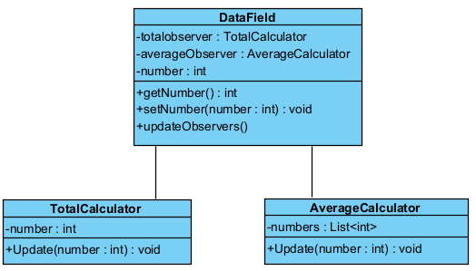
Klassediagram

Slide 3
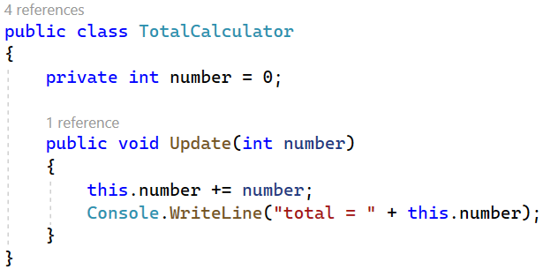
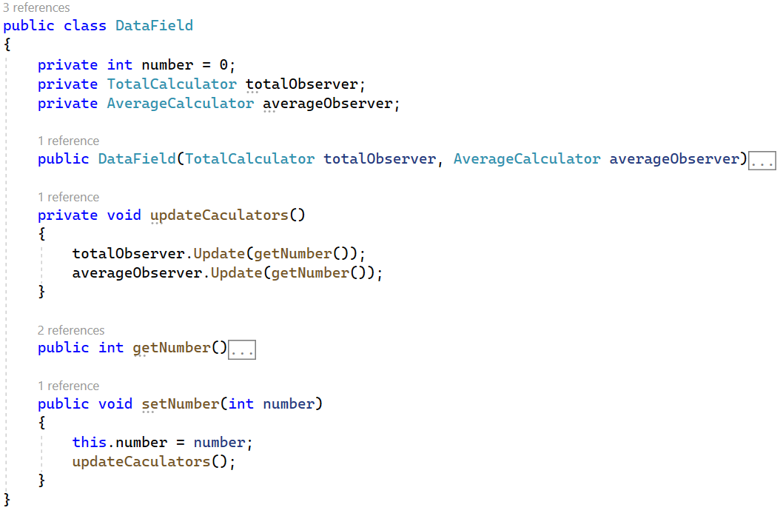
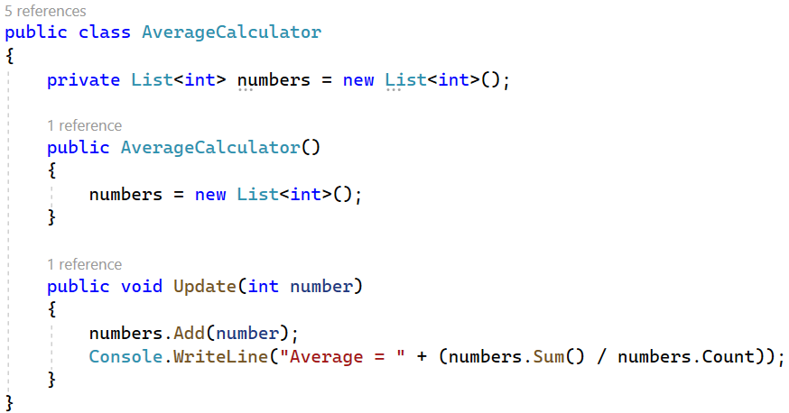
Code

Slide 4
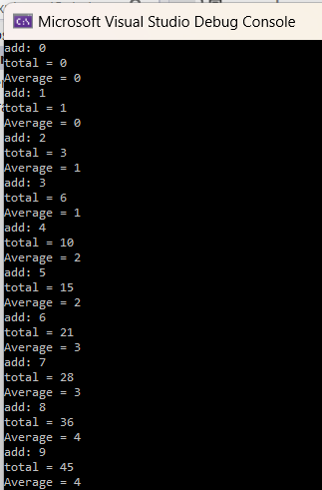
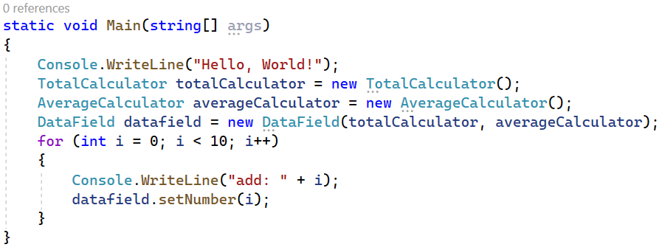
code

Slide 5
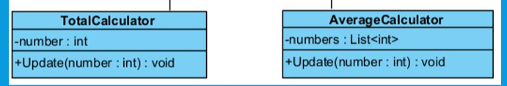
Probleem
Datafield kan alle functies in de calculator benaderen. Het is alleen nodig om de update functie te benaderen.
Er is geen interface Calculator, dus er is geen garantie dat de update functie erin zit.
Nieuwe calculator toevoegen vergt veel programmeer werk. Het is dus niet makkelijk het aan te passen.

Slide 6
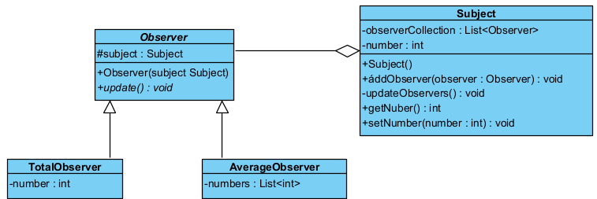
Oplossing

Slide 7
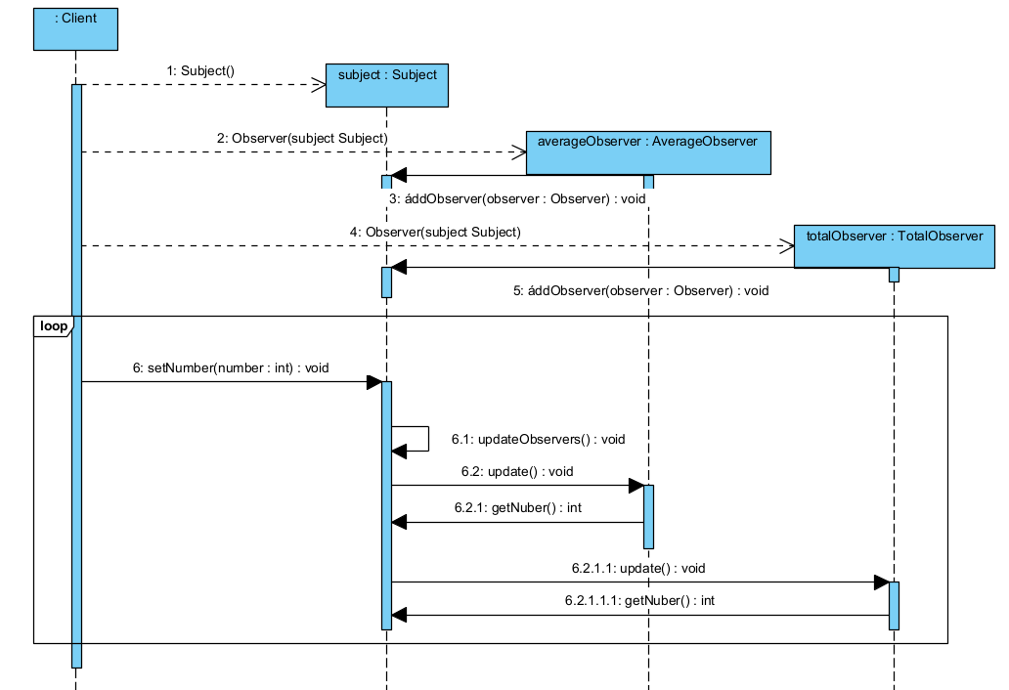
Oplossing

Slide 8
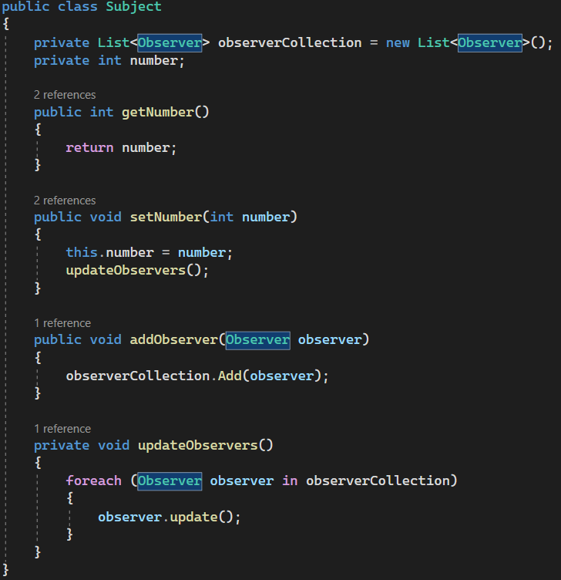
Subject klasse

Slide 9
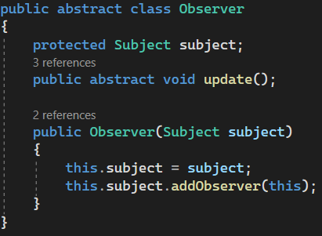
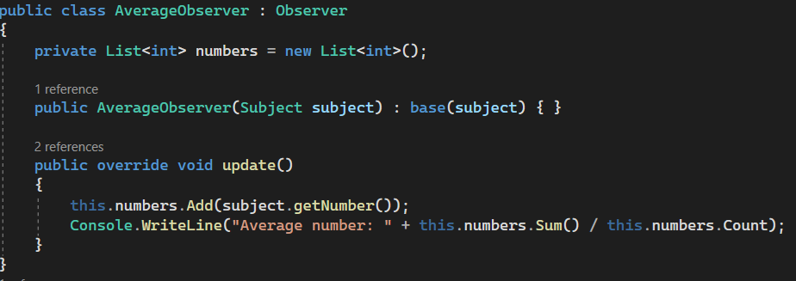
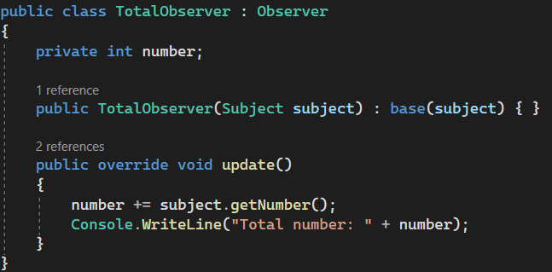
Observers

Slide 10
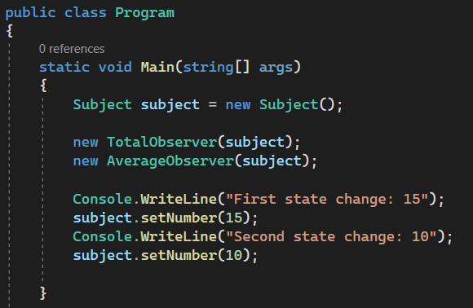
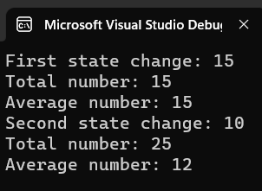
Observers gebruiken

